Slide 2
ANA HATLARIYLA
Türkiye Bağımlılıkla Mücadele Eğitim Programı
TÜRKİYE BAĞIMLILIKLA MÜCADELE EĞİTİM PROGRAMI (TBM)
Notes:
Türkiye Yeşilay Cemiyeti, Türkiye Bağımlılıkla Mücadele Eğitim Programı ile ülkemiz genelinde bağımlılık konusunda Milli Eğitim Bakanlığı ile bir eğitim seferberliği başlatmış bulunmaktadır.
TBM projesi; bünyesinde barındırdığı hedef grup çeşitliliği açısından şimdiye kadar ülkemizde yürütülmüş en kapsamlı önleme programı. Aynı zamanda bağımlılıkla mücadele konusunda içerdiği yenilikçi yaklaşımlar açısından da yine ülkemiz için bir ilk olma niteliği taşımakta.

Slide 3
Arka Plan ve Gerekçeler
ÖNLEME
BİLİNÇLENDİRME
FARKINDALIK YARATMA
BİLGİLENDİRME
KORUMA
TBM
TÜRKİYE BAĞIMLILIKLA MÜCADELE EĞİTİM PROGRAMI (TBM)
Notes:
TBM Projesi önleme, koruma, bilgilendirme, farkındalık yaratma ve bilinçlendirme boyutları ile bağımlılık sorunun çözümüne yönelik faaliyetleri içerecek şekilde tasarlanmıştır.

Slide 4
TBM Nedir?
TÜRKİYE BAĞIMLILIKLA MÜCADELE EĞİTİM PROGRAMI (TBM)
Notes:
TBM Eğitim kitapları, 5 alanda farklı hedef gruplar için tasarlanmış kazanım temelli 18 modülden oluşmaktadır. Her kitap hitap ettiği yaş seviyesine uygun olarak yazılmış ve tasarlanmıştır. Şuan ekranda TBM kitaplarının matrisini görmektesiniz. Sol sütun düzeyleri, sağdaki sütunlar ise konu alanlarını göstermektedir.

Slide 5
TBM’nin Amaçları
FORMATÖRLER
UYGULAYICI EĞİTİCİLER
ÖNLEYİCİ VE KORUYUCU BİLGİLER
TBM
TÜRKİYE BAĞIMLILIKLA MÜCADELE EĞİTİM PROGRAMI (TBM)
Notes:
TBM’nin hedef gruplarına göre birbirini kuşatan 3 amacı vardır. Bunlar;
Uygulayıcı eğiticilerin eğitimlerini organize edip uygulamak üzere gerekli yeterlilikleri kazanmış ‘formatörler’ yetiştirmektir.
Hedef kitleye eğitim hizmeti sunmak üzere gerekli yeterlilikleri kazanmış ‘uygulayıcı eğiticiler’ yetiştirmektir.
Hedef kitleye eğitimler yoluyla bağımlılık alanları ve bağımlılığın insan yaşamına getirdiği olumsuzluklara dair ‘önleyici ve koruyucu bilgiler’ sunmaktır.

Slide 6
TBM Projesi’nde Aktörler
FORMATÖRLER
UYGULAYICI EĞİTİCİLER
ÖĞRENCİLER VE AİLELERİ
TOPLUM
TÜRKİYE BAĞIMLILIKLA MÜCADELE EĞİTİM PROGRAMI (TBM)
Notes:
TBM Projesi’nde Aktörler
Formatörler
Uygulayıcı Eğiticiler
Öğrenciler ve Aileleri

Slide 7
TBM Projesi’nde İçerik Çalışmaları
Bilim Kurulu
Danışmanlığı
Alan Uzmanları
TBM İçerikleri
İstanbul Üniversitesi İşbirliği
TÜRKİYE BAĞIMLILIKLA MÜCADELE EĞİTİM PROGRAMI (TBM)
Notes:
TBM içerikleri Bilim Kurulu Danışmanlığında alanda uzman kişiler tarafından hazırlanmıştır. Ayrıca uzaktan eğitim programının geliştirilmesi çalışmaları İstanbul Üniversitesi ile işbirliği içerisinde gerçekleştirilmiştir.
TBM ülke genelinde tek yerden tek ses ile bağımlılıkla mücadeleyi hedeflemektedir. Bu nedenle hazırlanan içerikler sizlere bu eğitim programı kapsamında tanıtılacak ve tek ses ile okullarda bir eğitim seferberliği başlatılacaktır.
Dolayısıyla sizlerden www.tbm.org.tr adresinden indireceğiniz sunumlarda hiçbir değişiklik yapmamanız beklenmektedir. İçerikler ve görseller için herhangi bir itirazınız ve/veya eleştiriniz ve/veya yorumunuz var ise bunu iletisim@tbm.org.tr adresine yazılı olarak göndermeniz gerekmektedir.

Slide 8
LİSE
TÜRKİYE BAĞIMLILIKLA MÜCADELE EĞİTİM PROGRAMI (TBM)
Notes:
Lise kitaplarına bakar bakmaz tarzın değiştiğini görüyorsunuz.

Slide 9
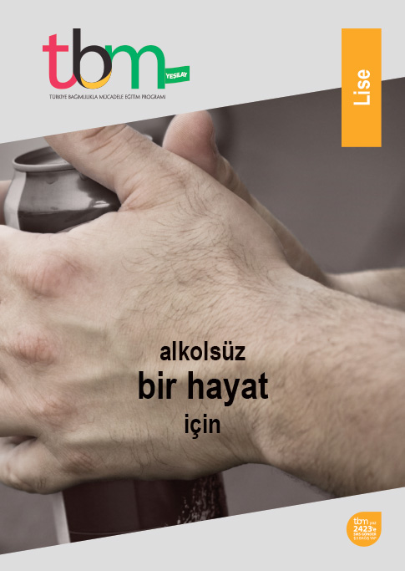
Alkol Bağımlılığı - Lise
(1/3)
TÜRKİYE BAĞIMLILIKLA MÜCADELE EĞİTİM PROGRAMI (TBM)
Notes:
Görsel olarak çizimlerin yerini artık fotoğraflar alıyor. Lise düzeyinde daha gerçekçi bir üslûpla karşı karşıyayız. Öğrencilerimizi artık bazı acı gerçeklerle de yüzleştiriyoruz.

Slide 10
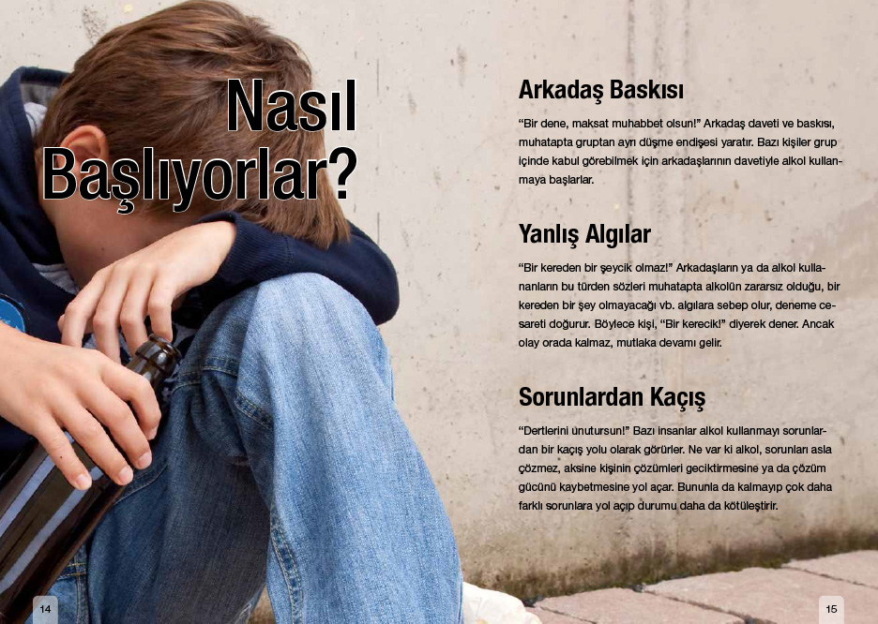
Alkol Bağımlılığı - Lise
(2/3)
TÜRKİYE BAĞIMLILIKLA MÜCADELE EĞİTİM PROGRAMI (TBM)
Notes:
Lise düzeyindeki kitaplarımız da ortaokul düzeyindekiler gibi bilgilendirici metin ve etkinliklerden oluşuyor. Ancak bilgilendirici metinlerimiz artık çok daha kapsamlı.

Slide 11
Alkol Bağımlılığı - Lise
(3/3)
TÜRKİYE BAĞIMLILIKLA MÜCADELE EĞİTİM PROGRAMI (TBM)
Notes:
Etkinliklerimizde ise yaş grubunun özelliklerine uygun yöntemler tercih edildi. Burada gördüğünüz doğru-yanlış testi gibi klasik etkinlik örneklerinin yanı sıra özellikle kendi kendine öğrenmeyi ve akran öğrenmesini destekleyen etkinliklere bolca yer verildi. Zira lise çağındaki öğrencilerimiz yaşları gereği büyüklerinden öğrenmeyi, "nasihat dinleme"yi sevmezler. Bizim onlara bir bilgiyi aktarmamızdansa kendilerinin keşfetmesi veya birbirlerinden öğrenmeleri çok daha etkilidir.

Slide 12
YETİŞKİN
TÜRKİYE BAĞIMLILIKLA MÜCADELE EĞİTİM PROGRAMI (TBM)

Slide 13
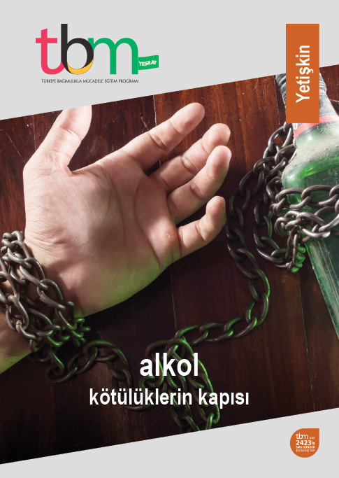
Alkol Bağımlılığı - Yetişkin
(1/3)
TÜRKİYE BAĞIMLILIKLA MÜCADELE EĞİTİM PROGRAMI (TBM)
Notes:
Yetişkin kitaplarımız da görsel açıdan lise kitaplarımıza benziyor.

Slide 14
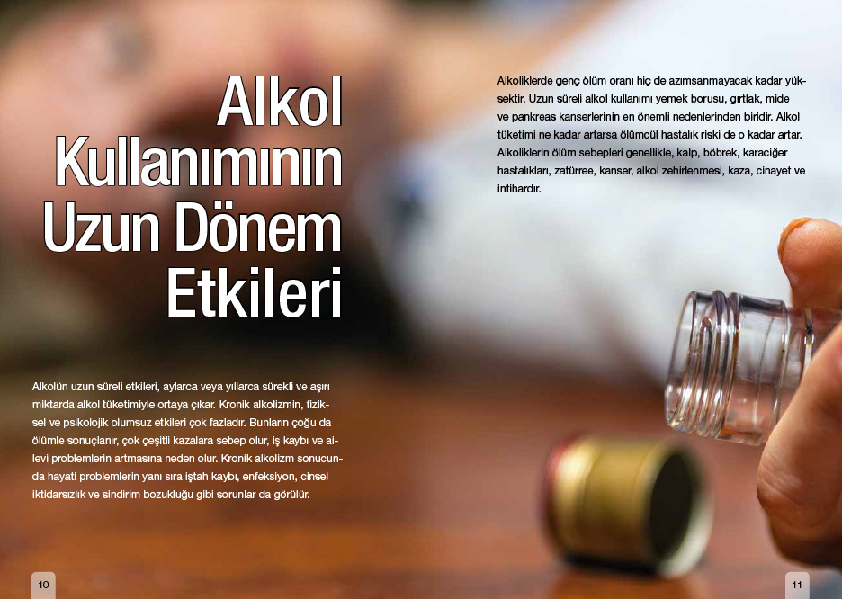
Alkol Bağımlılığı - Yetişkin
(2/3)
TÜRKİYE BAĞIMLILIKLA MÜCADELE EĞİTİM PROGRAMI (TBM)
Notes:
Yetişkin kitaplarımız sadece bilgilendirici metinlerden oluşuyor. Kitaplarda açıkça bir bölüm ayrımı görünmese de bilgilendirici metinlerimiz içerik itibarı ile iki ana bölümden meydana geliyor: 1. Konu ile ilgili genel bilginin verildiği, muhatabı sağlıklı yaşamaya ve bağımlılıklardan korunmaya teşvik eden bölüm, 2. Muhatabın çocuklarını sağlıklı yaşamaya ve bağımlılıklardan korunmaya teşvik edebilmesi için neler yapması gerektiğinden bahseden bölüm.
Şu anda ekranda birinci bölüme örnek olabilecek bir sayfa görüyorsunuz.

Slide 15
Alkol Bağımlılığı - Yetişkin
(3/3)
TÜRKİYE BAĞIMLILIKLA MÜCADELE EĞİTİM PROGRAMI (TBM)
Notes:
Şimdi de ikinci bölüme örnek görüyoruz.

Slide 16
TBM Alan Bilgisi Öğrenme Alanı
ALKOL BAĞIMLILIĞI
TÜRKİYE BAĞIMLILIKLA MÜCADELE EĞİTİM PROGRAMI (TBM)

Slide 17
Küresel Bir Sorun
TÜRKİYE BAĞIMLILIKLA MÜCADELE EĞİTİM PROGRAMI (TBM)

Slide 18
Yapılan Araştırmalar Gösteriyor ki…
Gençlerin tüketmeyi en çok «sevdikleri» ve problem olarak gördükleri bağımlılık yapıcı maddelerin en başında alkol geliyor.
Birçok gencin hayatına mal olduğundan (diğer bütün uyuşturucuların toplamından daha fazla), aileler alkol kullanımına endişeyle bakıyor.
TÜRKİYE BAĞIMLILIKLA MÜCADELE EĞİTİM PROGRAMI (TBM)

Slide 19
Alkolün Kötüye Kullanımı
Alkolün zarar verici boyutta kullanılmasını ifade eder.
TÜRKİYE BAĞIMLILIKLA MÜCADELE EĞİTİM PROGRAMI (TBM)

Slide 20
Alkolün Kötüye Kullanımı
Şu dört maddeden biri görülüyorsa kötüye kullanım söz konusu demektir:
İşte, okulda ya da evde alması gereken başlıca sorumlulukları almama ile sonuçlanan yineleyici biçimde kullanım Alkol kullanımı nedeniyle okula gidememe, okulu asma vb.
Fiziksel olarak tehlikeli durumlarda yineleyici biçimde kullanım Alkollüyken araba kullanma vb.
TÜRKİYE BAĞIMLILIKLA MÜCADELE EĞİTİM PROGRAMI (TBM)

Slide 21
Alkolün Kötüye Kullanımı
Şu dört maddeden biri görülüyorsa kötüye kullanım söz konusu demektir:
Alkol ile ilişkili yineleyici biçimde ortaya çıkan yasal sorunlar Alkol alımı sonucunda davranış bozukluklarına bağlı tutuklanmalar vb.
Alkol etkilerinin neden olduğu ya da alevlendirdiği sürekli ya da yineleyici toplumsal ya da kişiler arası sorunlara karşın sürekli kullanım Sarhoşluğun sonuçları hakkında eşle yapılan tartışmalar, fiziksel kavgalar vb.
TÜRKİYE BAĞIMLILIKLA MÜCADELE EĞİTİM PROGRAMI (TBM)

Slide 22
Unutmayın!
Bağımlılık alkolün yol açabileceği zararlardan sadece biridir.
Alkolün pek çok zararı, bağımlı olmadan da meydana gelebilir.
TÜRKİYE BAĞIMLILIKLA MÜCADELE EĞİTİM PROGRAMI (TBM)

Slide 23
Alkol
Kendini kontrol etmeyi azaltır.
Yaşanan durumları farklı algılatır.
Tehlikeyi algılamayı zorlaştırır.
TÜRKİYE BAĞIMLILIKLA MÜCADELE EĞİTİM PROGRAMI (TBM)

Slide 24
Alkol Hakkında…
Alkol renksiz, kokulu ve acı bir sıvıdır. Çok yanıcı bir maddedir ve kuvvetli ısı verir. Bazı füze motorlarında yakıt olarak kullanılır.
Alkolün sadece etanol olan türü içki olarak kullanılır.
Diğer maddelere geçişte ve çoklu madde kullanımında etkilidir.
Kullanım yaşı günden güne düşmektedir.
TÜRKİYE BAĞIMLILIKLA MÜCADELE EĞİTİM PROGRAMI (TBM)

Slide 25
Sayılarla Alkol Bağımlılığı
Dünyada yaklaşık 2 milyar kişi tarafından tüketilmektedir.
Dünyada yaklaşık 76 milyon kişi bağımlıdır.
Yılda 1.8 milyon kişi alkol yüzünden hayatını kaybetmektedir.
Ülkemizde kullanıcı sayısı 17 milyon civarındadır.
Ortalama bir kullanıcı yılda 4 lt. / 13 kutu bira tüketir.
TÜRKİYE BAĞIMLILIKLA MÜCADELE EĞİTİM PROGRAMI (TBM)

Slide 26
Alkol Kullanımında Evreler: Erken Evre
İlk denemeler 12-15 yaş civarında başlar.
Zaman içinde sıklaşır.
Gencin temel «baş etme mekanizması» hâline gelir .
TÜRKİYE BAĞIMLILIKLA MÜCADELE EĞİTİM PROGRAMI (TBM)

Slide 27
Alkol Kullanımında Evreler: Orta Evre
Olumsuz sonuçlar artmaya başlar.
Öncelikleri ve tutumları değişir.
Okulda, evde, işte ruhsal ve fiziksel sorunlar yaşamaya başlar.
Buna rağmen hâlâ madde kullanımını kontrol edebildiğini düşünür.
Aralar verebilir.
TÜRKİYE BAĞIMLILIKLA MÜCADELE EĞİTİM PROGRAMI (TBM)

Slide 28
Alkol Kullanımında Evreler: İleri Evre
Olumsuz sonuçlar artar; duygusal acı, düşük benlik saygısı ve yalnızlık duygusu belirginleşir.
Sık kullanım, negatif (ruhsal, fiziksel, ve sosyal) sonuçlar, kendiyle ilgili olumsuz duygular ve artan alkol kullanımı sarmalına girer.
TÜRKİYE BAĞIMLILIKLA MÜCADELE EĞİTİM PROGRAMI (TBM)

Slide 29
Alkolik Kime Denir?
Alkol bağımlılığı olan kişiler alkolik olarak adlandırılır.
Alkolik, çok miktarda ve sıklıkla alkollü içki içen, bunun sonucunda bedensel, ruhsal ve toplumsal sağlığı bozulan ancak buna rağmen alkol alma isteğini durduramayan, tedavi edilmesi gereken kişidir.
TÜRKİYE BAĞIMLILIKLA MÜCADELE EĞİTİM PROGRAMI (TBM)

Slide 30
Alkol Vücutta Nasıl Bir Yol İzler?
(1/2)
Alkol molekülleri çok küçük olduğu için mide yüzeyinden hemen hücrelere geçiş yapabilir.
% 20’si mideden, % 80’i ince bağırsaklardan kana karışır.
Karaciğer vücudu korumak için, enerji üretmek yerine (yağ asidi yakımı) alkolü parçalamaya çalışır. Yağ asidi artışı karaciğer yağlanmasına neden olur.
TÜRKİYE BAĞIMLILIKLA MÜCADELE EĞİTİM PROGRAMI (TBM)

Slide 31
Alkol Vücutta Nasıl Bir Yol İzler?
(2/2)
Kalp üzerinden akciğerlerde bir kısmı bronşlardan kirli hava ile dışarı atılır (Ağız kokusu nedeni).
Beyne ulaşması ile tüm vücuda pompalanması 3 dk.
KAO belirli seviyeyi geçerse solunum yavaşlar, ölüm riski oluşur.
TÜRKİYE BAĞIMLILIKLA MÜCADELE EĞİTİM PROGRAMI (TBM)

Slide 32
Beyin ve Alkol Bağımlılığı
$$$ Bağımlılığı anlamada
ergen ve yetişkin beynini bilmek
neden önemlidir?
TÜRKİYE BAĞIMLILIKLA MÜCADELE EĞİTİM PROGRAMI (TBM)

Slide 33
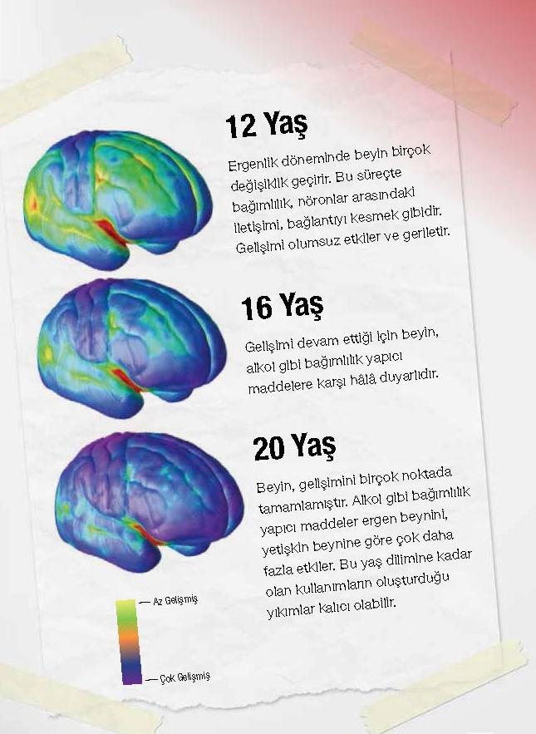
TÜRKİYE BAĞIMLILIKLA MÜCADELE EĞİTİM PROGRAMI (TBM)

Slide 34
Ergen Beyni ve Alkol Kullanımı…
(1/2)
Beynin gelişim döneminde alkol tüketimi kişide ömür boyu sürecek sağlık sorunlarına sebep olabilir.
Beynin hafıza, kontrol ve koordinasyonla ilgili bölgelerinde oluşacak bir hasar, önemli sağlık sorunlarına neden olabilir.
TÜRKİYE BAĞIMLILIKLA MÜCADELE EĞİTİM PROGRAMI (TBM)

Slide 35
Ergen Beyni ve Alkol Kullanımı…
(2/2)
Beyindeki muhakeme ve karar vermeden sorumlu bölüm daha az aktif olduğundan genç, riskli davranışlara yönelme konusunda risk altındadır.
Beyin gelişiminde ön lob frontal korteks en son gelişir(karar verme,koordinasyon,muhakeme becerisinin gelişmesi)
13 yaşında alkol kullanımına başlayan gençlerde alkolik olma riski % 43 oranındadır.
TÜRKİYE BAĞIMLILIKLA MÜCADELE EĞİTİM PROGRAMI (TBM)

Slide 36
Gençler Alkole Bağlı Beyin Hasarına Daha Yatkın
(1/2)
Gençler, alkolün unutkanlık yapma etkisine daha duyarlıdır.
Gençler, alkolün nörodejeneratif etkisine daha duyarlıdır.
Fazla alkol kullanan gençlerin bazı beyin bölgelerinin (hipokampüs ve prefrontal korteks) hacmi azalmıştır.
TÜRKİYE BAĞIMLILIKLA MÜCADELE EĞİTİM PROGRAMI (TBM)

Slide 37
Gençler Alkole Bağlı Beyin Hasarına Daha Yatkın
(2/2)
Bu beyin bölgeleri davranışları frenlemede rol oynar.
Bu bölgelerin dejenerasyonu dürtüselliğe, karar vermede bozulmaya ve dolayısıyla daha fazla alkol alımına neden olur.
TÜRKİYE BAĞIMLILIKLA MÜCADELE EĞİTİM PROGRAMI (TBM)

Slide 38
Gençlerde Alkol Beyinde Dejenerasyona Neden Olur
Beyaz cevherde dejenerasyon yapar.
Gri cevherde dejenerasyon yapar
Hipokampus isimli bölgede kök hücrelerin çoğalmasını azaltarak sinir hücresi gelişimini baskılar.
Yeni doğan nöronların yaşam süresini kısaltır.
TÜRKİYE BAĞIMLILIKLA MÜCADELE EĞİTİM PROGRAMI (TBM)

Slide 39
Bağımlılığın özü; durdurmadaki yetersizliktir.
Frensiz bir arabayı kullanmak .
Frensiz bir arabayı anca sürterek durdurabiliriz,
madde kullanan kişiler de bu arabalara benzerler aileye-çevreye zarar verirler…..
TÜRKİYE BAĞIMLILIKLA MÜCADELE EĞİTİM PROGRAMI (TBM)

Slide 40
Genç Beyinlerde Alkolün Etkisi Erişkinlerdekinden Farklı
Gençler alkolün negatif etkilerine daha az duyarlıdır ve bu nedenle otokontrole yönelten işaretler daha azdır.
Gençler alkolün pozitif etkilerine daha fazla duyarlıdır ve bu da içme davranışını ve aşırı alkol alımını pekiştirir.
TÜRKİYE BAĞIMLILIKLA MÜCADELE EĞİTİM PROGRAMI (TBM)

Slide 41
Gençlerde Alkolün Negatif Etkilerine Düşük Duyarlılık
Gençlerde alkolün uyuklama ve motor koordinasyon bozukluğu gibi sarhoşluk belirtilerine duyarlılık azdır.
Gençlerde alkole bağlı akşamdan kalmışlık belirtileri daha azdır.
Gençlerde alkol alınmasına bağlı depresyon ve anksiyete daha azdır.
TÜRKİYE BAĞIMLILIKLA MÜCADELE EĞİTİM PROGRAMI (TBM)

Slide 42
Alkol Kullanımının Kısa Vadeli Zararları
Geveleyerek konuşma
Uyku hâli
Kusma
İshal
Mide rahatsızlığı
Solunum güçlüğü
Görme ve işitmede bozukluk
Muhakeme gücü zayıflığı
TÜRKİYE BAĞIMLILIKLA MÜCADELE EĞİTİM PROGRAMI (TBM)

Slide 43
Alkol Kullanımının Kısa Vadeli Zararları
Algı ve vücut koordinasyonunda zayıflama
Bilinç kaybı
Kansızlık (alyuvar azalması)
Koma
Hafıza kayıpları (Alkollüyken kişinin neler olup bittiğinden haberinin olmadığı durumlar)
TÜRKİYE BAĞIMLILIKLA MÜCADELE EĞİTİM PROGRAMI (TBM)

Slide 44
Alkol Kullanımının Uzun Vadeli Zararları
(1/3)
Trafik kazası, yanıklar ve boğulmalar
Ateşli silahla yaralanma, cinsel saldırı, aile içi şiddete maruz kalmak
İş kazalarında artış, verimlilik azalması
Aile içinde artan problemler, ilişkilerin zayıflaması
TÜRKİYE BAĞIMLILIKLA MÜCADELE EĞİTİM PROGRAMI (TBM)

Slide 45
Alkol Kullanımının Uzun Vadeli Zararları
(2/3)
Alkol zehirlenmesi
Karaciğer hastalıkları
Sinir sistemi hastalıkları
Cinsel sorunlar
TÜRKİYE BAĞIMLILIKLA MÜCADELE EĞİTİM PROGRAMI (TBM)

Slide 46
Alkol Kullanımının Uzun Vadeli Zararları
(3/3)
Yüksek tansiyon, felç ve diğer kalp rahatsızlıkları
Beyinde kalıcı hasarlar
B1 vitamini eksikliğine bağlı hafıza kaybı, duygusuzluk, çevrede olup bitene kayıtsızlık
Ülser ve gastrit (mide duvarının zarar görmesi)
Yetersiz beslenme
Ağız ve gırtlak kanseri
TÜRKİYE BAĞIMLILIKLA MÜCADELE EĞİTİM PROGRAMI (TBM)

Slide 47
Alkol Kullanımının Verdiği Zararlar
Yemek borusu kanseri
Karaciğer kanseri
Karaciğer sirozu
Cinayet
Epilepsi
Trafik kazaları
% 20 – 30 etki
Gırtlak kanseri riski % 700
Kolon kanseri riski % 80
Akciğer kanseri riski % 50
Yüksek tansiyon riski % 100
TÜRKİYE BAĞIMLILIKLA MÜCADELE EĞİTİM PROGRAMI (TBM)

Slide 48
Trafik Kazaları ve Alkol
Alkol kaynaklı trafik kazalarının oranı
% 21.9
Alkollü bir sürücünün trafik kazasında ölme riski, alkolsüz bir sürücüyle kıyaslandığında 11 kat daha fazladır.
TÜRKİYE BAĞIMLILIKLA MÜCADELE EĞİTİM PROGRAMI (TBM)

Slide 49
Sebep ve Sonuç
Alkol ve Madde
Şiddet ve Saldırganlık
TÜRKİYE BAĞIMLILIKLA MÜCADELE EĞİTİM PROGRAMI (TBM)

Slide 50
Alkol - Şiddet İlişkisi
Gençler tarafından işlenen şiddet
Çocuklara karşı şiddet ve kötü muamele
Eş tarafından uygulanan şiddet
Yaşlılara karşı şiddet ve kötü muamele
Cinsel şiddet
TÜRKİYE BAĞIMLILIKLA MÜCADELE EĞİTİM PROGRAMI (TBM)

Slide 51
TBMM 2010 Türkiye Uyuşturucu Raporu
Alkol aldıktan sonra suç işleyenlerin
% 54’ü cinayet suçu işliyor.
Uyuşturucu aldıktan sonra suç işleyenlerin
% 47’si uyuşturucu ile ilgili suçlar,
% 23’ü cinayet suçu işliyor.
Alkolün geçiş maddesi olarak kullanım oranı% 58
TÜRKİYE BAĞIMLILIKLA MÜCADELE EĞİTİM PROGRAMI (TBM)

Slide 52
Alkolün Aileye Etkileri
Alkol, bütün dünyada ailevi problemlerin en başta gelen sebeplerindendir.
Kullanan kişilerin eşleri, ebeveynleri, çeşitli yaşlardaki kardeşleri ve çocukları da çeşitli şekillerde etkilenmektedir.
TÜRKİYE BAĞIMLILIKLA MÜCADELE EĞİTİM PROGRAMI (TBM)

Slide 53
Alkolik Ebeveynlerin Çocukları Genellikle…
İstikrarsız bir aile ortamında büyürler.
Alkolik bir ebeveynden dengesiz tepkiler alırlar.
Öngörülemez ebeveyn tutumları onların da davranışlarını dengesizleştirir.
Bazı alkolik çocukları, alkol problemi olan kişiyi mutlu ederek onu içmekten alıkoyabileceğini düşünürler.
TÜRKİYE BAĞIMLILIKLA MÜCADELE EĞİTİM PROGRAMI (TBM)

Slide 54
Aile İçi Cinsel ve Fiziksel Taciz
Alkol
Aile İçi Cinsel ve Fiziksel Taciz
TÜRKİYE BAĞIMLILIKLA MÜCADELE EĞİTİM PROGRAMI (TBM)

Slide 55
Ailevi Problemler
Fazla Alkol Kullanma
ÖN YARGI
Fazla Alkol Kullanma
Ailevi Problemler
DOĞRUSU
TÜRKİYE BAĞIMLILIKLA MÜCADELE EĞİTİM PROGRAMI (TBM)

Slide 56
Alkolün Zararı Sadece Kişinin Kendine mi?
Fazla kullanımın aile hayatına, iş hayatına, aile ve ülke ekonomisine verdiği zararlar çok büyüktür.
En genç kurbanlar (Büyüme eksiklikleri, yüz anormallikleri, beyin ve sinir sistemi zararları gibi alkole bağlı birçok doğum kusuru riski)…
TÜRKİYE BAĞIMLILIKLA MÜCADELE EĞİTİM PROGRAMI (TBM)

Slide 57
Türkiye’de Alkole Harcanan Para
Aile bütçesinin ne kadarı?
2004 % 4.3
2005 % 4.1
2006 % 4.1
2007 % 4.3
2008 % 3.8
İzlanda örneği……
İtalyada köy örneği…..
TÜRKİYE BAĞIMLILIKLA MÜCADELE EĞİTİM PROGRAMI (TBM)

Slide 58
Gençler Alkol ve Diğer Bağımlılık Yapıcı Maddeleri Neden Deniyorlar?
Uçuyorum sanmıştım,
düşüyormuşum…
TÜRKİYE BAĞIMLILIKLA MÜCADELE EĞİTİM PROGRAMI (TBM)

Slide 59
Gençler Alkol ve Diğer Bağımlılık Yapıcı Maddeleri Neden Deniyorlar
Haz için mi ?- problem çözmek için mi ?
Bu zincir öncesi
İstesem bırakırım(özgürüm) Bırakamıyorum (tutsağım)

Slide 60
Alkol Kullanımına Başlamada Yaygın Gözlenen 5 Risk Faktörü
Bireysel faktörler
Akran faktörü
Aile faktörü
Okul faktörü
Çevresel faktörler
TÜRKİYE BAĞIMLILIKLA MÜCADELE EĞİTİM PROGRAMI (TBM)

Slide 61
1. Bireysel Faktörler
Alkol Kullanımına Başlamada Yaygın Gözlenen 5 Risk Faktörü
Ergenlik algısı ve adaptasyon süreci
Madde kullanımına yönelik algı
Yaşam becerileriyle ilgili sorunlar
Agresiflik, olumsuz ruh hâli, çekingenlik veya dürtüsellik
TÜRKİYE BAĞIMLILIKLA MÜCADELE EĞİTİM PROGRAMI (TBM)

Slide 62
Alkol Kullanımına Başlamada Yaygın Gözlenen 5 Risk Faktörü
2. Akran Faktörü
Başlama, temin etme, devam ettirme vb. hususlarda destek
Arkadaş grubunda madde kullanımına olumlu bakış
TÜRKİYE BAĞIMLILIKLA MÜCADELE EĞİTİM PROGRAMI (TBM)

Slide 63
3. Aile Faktörü
Alkol Kullanımına Başlamada Yaygın Gözlenen 5 Risk Faktörü
Çeşitli travmaların varlığı
Aile kontrolünün yetersizliği
Ailede madde kullanımının varlığı
Çocuğa uygun sınırlar oluşturamamak
Çocuğa yönelik ihmal ve istismar
TÜRKİYE BAĞIMLILIKLA MÜCADELE EĞİTİM PROGRAMI (TBM)

Slide 64
4. Okul Faktörü
Alkol Kullanımına Başlamada Yaygın Gözlenen 5 Risk Faktörü
Okul bağı ve okula bakış açısı zayıf, olumsuz sınıf içi davranışlar
Okuldan kaçma davranışının artması
Okul yönetiminin kullananlardan oluşan ağları engelleyememesi
Disiplin sorunlarına yönelik tedbir alınmaması
TÜRKİYE BAĞIMLILIKLA MÜCADELE EĞİTİM PROGRAMI (TBM)

Slide 65
5. Çevresel Faktörler
Alkol Kullanımına Başlamada Yaygın Gözlenen 5 Risk Faktörü
Toplumsal olarak bağımlılık ve bağımlıya bakış
Yasalar ve uygulanabilirlik
Ulaşılabilirliğin kolay olduğunun algılanması
Yerel yönetimler ve yatırım eksiklikleri
Yoksulluk ve işsizlik
TÜRKİYE BAĞIMLILIKLA MÜCADELE EĞİTİM PROGRAMI (TBM)

Slide 66
Gencin Alkol Kullanımını Ortaya Çıkarabilecek İşaretler…
Fiziksel Değişimler
Duygusal Değişimler
Zihinsel Değişimler
Davranışsal Değişimler
TÜRKİYE BAĞIMLILIKLA MÜCADELE EĞİTİM PROGRAMI (TBM)

Slide 67
TOLERANS GELİŞTİRME
İlk kullanımda tatmin edicidir. Daha sonraki kullanımlarda ise etki süresi azaldığı için miktarı arttırır daha sonra ise miktarı arttırıp türü farklılaştırır.
Sigara- alkol- ağrı kesici-esrar- sentetik madde- hap- eroin…….

Slide 68
Alkol Hakkında Yanlış Bilinenler
Yanlış
Ben bağımlı olmam.
Doğru
Kimsenin böyle bir güvencesi olamaz. Alkol ya da madde kullanan herkes, bağımlı olabilir.
TÜRKİYE BAĞIMLILIKLA MÜCADELE EĞİTİM PROGRAMI (TBM)

Slide 69
Alkol Hakkında Yanlış Bilinenler
Yanlış
Ben kontrolümü sağlarım.
Doğru
Alkol vücut üzerindeki biyolojik etkileri nedeniyle, nöron iletişimini bozarak sinir hücrelerinin yapısını değiştirir. Bu nedenle kişi, kullanımdan bir süre sonra bağımlı olduğunu fark etmez.
TÜRKİYE BAĞIMLILIKLA MÜCADELE EĞİTİM PROGRAMI (TBM)

Slide 70
Alkol Hakkında Yanlış Bilinenler
Yanlış
Benim iradem güçlüdür.
Doğru
Bağımlılığın irade ile ilişkisi yoktur. Kullanmaya başladıktan sonra irade artık devre dışıdır.
TÜRKİYE BAĞIMLILIKLA MÜCADELE EĞİTİM PROGRAMI (TBM)

Slide 71
Alkol Hakkında Yanlış Bilinenler
Yanlış
Birçok tanıdığım kullanıyor, bir şey olmuyor.
Doğru
Alkol kullanan kişinin gördüğü zararları fark etmesi zaman alabilir. Zararları tespit ettiği safhaya geldiğinde ise hiç kullanmamış duruma geri dönülmesi mümkün değildir.
TÜRKİYE BAĞIMLILIKLA MÜCADELE EĞİTİM PROGRAMI (TBM)

Slide 72
Alkol Hakkında Yanlış Bilinenler
Yanlış
Alkolün zararı kullanan kişiyedir.
Doğru
Alkol kullanımının zararını tüm toplum yüklenir. Kullanan, çevresi için risk oluşturur. Ailesi de uzun süreli tedavisini maddî-manevi üstlenmek zorunda kalır.
TÜRKİYE BAĞIMLILIKLA MÜCADELE EĞİTİM PROGRAMI (TBM)

Slide 73
Alkol Hakkında Yanlış Bilinenler
Yanlış
Alkolü erkek adamlar ve özgür kızlar içer.
Doğru
«Erkek adam»lar ve gerçek anlamda «özgür kız»lar, zararlı maddelere «HAYIR! YÜZ BİN KERE HAYIR!» demeyi becerebilenlerdir.
TÜRKİYE BAĞIMLILIKLA MÜCADELE EĞİTİM PROGRAMI (TBM)

Slide 74
Alkol Hakkında Yanlış Bilinenler
Yanlış
Alkol güçlendirir.
Doğru
Alkol, aksine güçsüzleştirir. Yaşam kalitesini düşürür. Beynin vücut üzerindeki kontrolünü kaybettirir, sarhoşluk oluşturur.
TÜRKİYE BAĞIMLILIKLA MÜCADELE EĞİTİM PROGRAMI (TBM)

Slide 75
ÇAĞIMIZIN TEMEL İKİLEMİ
TÜRKİYE BAĞIMLILIKLA MÜCADELE EĞİTİM PROGRAMI (TBM)

Slide 76
Popüler Kültüre Göre…
Eğlenme temel bir ihtiyaç…
Alkol eğlencenin vazgeçilmez bir parçası…
TÜRKİYE BAĞIMLILIKLA MÜCADELE EĞİTİM PROGRAMI (TBM)

Slide 77
Popüler Kültüre Göre…
Bağımlı hâle gelinmediği sürece içmek doğal…
TÜRKİYE BAĞIMLILIKLA MÜCADELE EĞİTİM PROGRAMI (TBM)

Slide 78
Oysa Gerçek Şudur:
ALKOL KULLANANLARIN BİR KISMI MUTLAKA ALKOLİK OLACAKTIR!
TÜRKİYE BAĞIMLILIKLA MÜCADELE EĞİTİM PROGRAMI (TBM)

Slide 79
Bir Önleme Stratejisi Yaklaşımı…
ÖZ BİLİNÇ
ÖZ YÖNETİM
SOSYAL BİLİNÇ
TÜRKİYE BAĞIMLILIKLA MÜCADELE EĞİTİM PROGRAMI (TBM)

Slide 80
Anne Babalara Neler Önerebiliriz?
(1/5)
Çocuğunuzun davranışlarını izleyin.
Çocuğunuzun odası ya da çantasında içki bulursanız ya da nefesinin koktuğunu hissederseniz görmezden gelmeyin eyleme geçin.
Alkol kullanımının uyarıcı işaretlerini öğrenin.
Alkolün insan zihni, bedeni ve duyguları üzerindeki etkileri hakkında bilgi edinin.
TÜRKİYE BAĞIMLILIKLA MÜCADELE EĞİTİM PROGRAMI (TBM)

Slide 81
Anne Babalara Neler Önerebiliriz?
(2/5)
Çocuğunuzla konuşun.
Çocuğunuzla iletişime geçmek küçük yaşta alkol kullanımını önlemede anahtar unsurdur. Ona kendisine içki sunulduğunda ne yapması gerektiğini açıklayın.
Çocuğunuzun katıldığı aktivitelerin bir parçası olun.
Alkol barındırmayan grup, kulüp ve etkinliklere girmesini destekleyin.
TÜRKİYE BAĞIMLILIKLA MÜCADELE EĞİTİM PROGRAMI (TBM)

Slide 82
Anne Babalara Neler Önerebiliriz?
(3/5)
Alkol kullanımıyla ilgili iyi rol modeli olun.
Çocuğunuzun önünde nasıl konuşup davrandığınız hakkında düşünün. Alkolün problem çözmede iyi bir yol olabileceğini ima eden konuşmalardan kaçının.
Çocuğunuza arkadaş seçmeyi ve olumlu ilişkiler kurmayı öğretin.
Zira alkol kullanımına başlamada arkadaş önemli bir faktördür.
TÜRKİYE BAĞIMLILIKLA MÜCADELE EĞİTİM PROGRAMI (TBM)

Slide 83
Anne Babalara Neler Önerebiliriz?
(4/5)
Alkol kullanımıyla ilgili aile kurallarını netleştirin.
Örneğin sürücüsü alkollü olan araçlara kesinlikle binmeme kuralını koyun.
Çocuğunuzun stresle baş etmede daha sağlıklı yollar olduğunu görmesini sağlayın.
Spor yapmak, müzik dinlemek, bir yakınıyla konuşmak gibi alternatiflerin işe yaradığını yaşayarak görmesini sağlayın.
TÜRKİYE BAĞIMLILIKLA MÜCADELE EĞİTİM PROGRAMI (TBM)

Slide 84
Anne Babalara Neler Önerebiliriz?
(5/5)
Çocuğunuzla konuşmaya ne kadar erken dönemde başlarsanız o denli iyi olacağını bilin.
İçki içme konusunda yapılan kısa konuşmaların uzun bir konuşmadan daha iyi olacağını unutmayın.
TÜRKİYE BAĞIMLILIKLA MÜCADELE EĞİTİM PROGRAMI (TBM)

Slide 85
TBM Alkol Bağımlılığı Alanı Hedef Kitle ve Modülleri
Hedef Kitle | Alkol Bağımlılığı Modülleri
Okul Öncesi ve 1. sınıf | ❒
İlkokul (2, 3, 4) | ❒
Ortaokul (5, 6, 7, 8) | ❒
Lise (9, 10, 11, 12 ) | 
Yetişkin | 
TÜRKİYE BAĞIMLILIKLA MÜCADELE EĞİTİM PROGRAMI (TBM)

